Slide 1



IIR滤波器
13_{th}
吴超
通 信 工 程 学 院

Slide 2
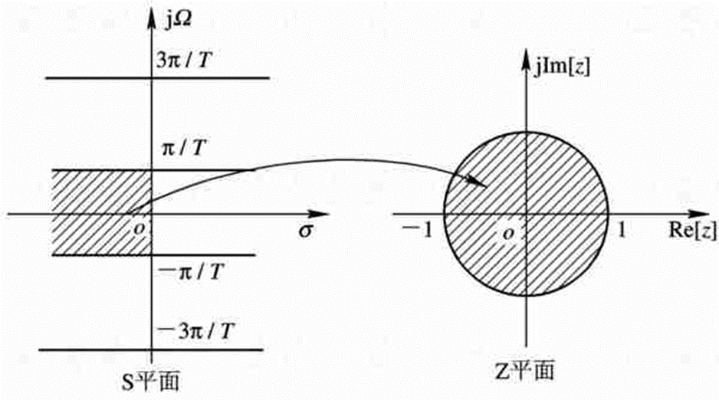
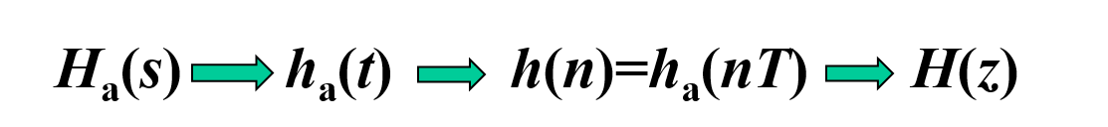
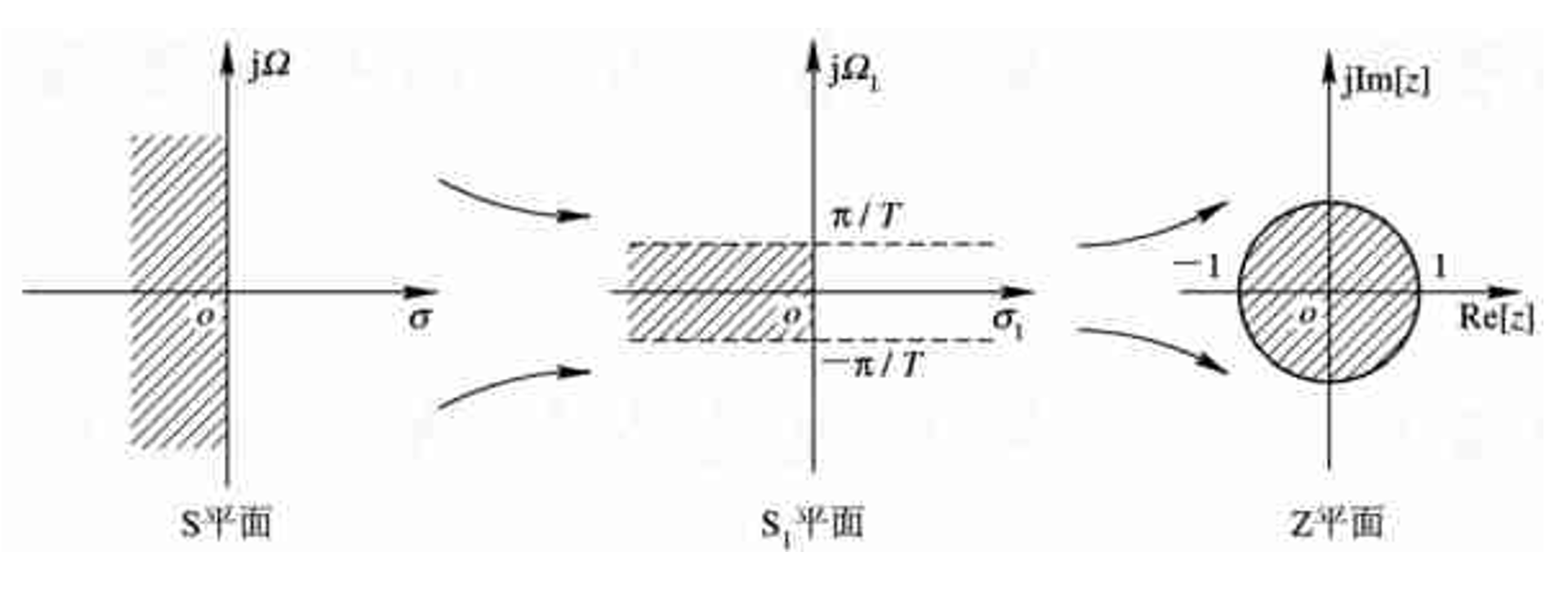
复习
脉冲响应不变法
流程
优缺点
双线性变换法
频率变换
优缺点

Slide 3
问题
怎样证明一个系统是线性相位
Z变换中复序列的共轭对称性
h(n)-H(exp(jw)),那么exp(jw(N-1)/2)H(exp(jw))-
窗函数不同按什么分类

Slide 4
窗函数不同按什么分类
窗函数类型
主瓣宽度
旁瓣峰值衰耗(dB)
矩形
4π / N
-13
Hann
8π / N
-31
Hamming
8π / N
-41
Blackman
12π / N
-57
Kaiser
10π / N
-57

Slide 5
7.1 线性相位FIR滤波器的特点

Slide 6
7.1 线性相位FIR滤波器的特点

Slide 7
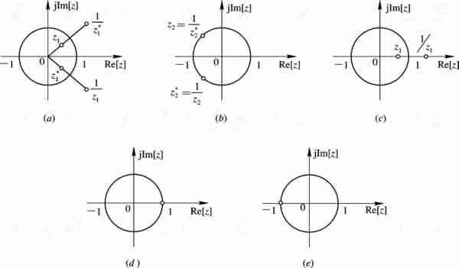
7.1 线性相位FIR滤波器的特点
7.1.3 线性相位FIR滤波器的零点位置
线性相位FIR滤波器的系统函数有以下特点： H(z)=±z^{-(N-1)}H(z⁻¹)

Slide 8
线性相位系统H(z)的零点分布特性
z=0不可能是系统的零点
z_{n}是系统的零点，则zn⁻¹也是系统的零点。
若h[n]是实序列，则H(z)的零点有

Slide 9
线性相位系统H(z)的零点分布特性
是不在单位圆上的复零点
Im(z)
Re(z)

Slide 10
线性相位系统H(z)的零点分布特性
是单位圆上的复零点
Im(z)
Re(z)

Slide 11
线性相位系统H(z)的零点分布特性
是不在单位圆上的实零点
Im(z)
Re(z)

Slide 12
线性相位系统H(z)的零点分布特性
是单位圆上的实零点
Im(z)
Re(z)
任意线性相位系统是上述四种子系统的组合
h[n]奇对称时，H(z)在z=1处一定有奇数阶零点。

Slide 13
如果系统的单位脉冲响应为
第几类FIR，分析频响曲线？
0≤n≤4
0≤n≤5
例 1
例 2
其他n
其他n
例 3
h(n)=δ(n)-δ(n-2)
例 4
h(n)=δ(n)-δ(n-1)

Slide 14
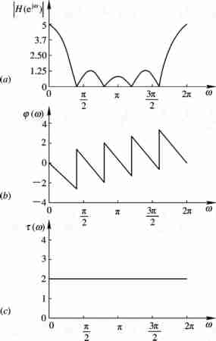
7.1 线性相位FIR滤波器的特点
例 1 如果系统的单位脉冲响应为
0≤n≤4
其他n
这是第一种类型的线性相位FIR数字滤波器。
该系统的频率响应为

Slide 15
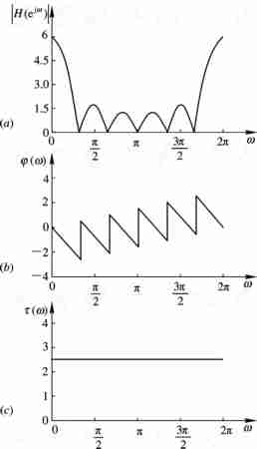
7.1 线性相位FIR滤波器的特点
例 2 系统的单位脉冲响应为
0≤n≤5
其他n
第二种类型的线性相位FIR数字滤波器。
该系统的频率响应为

Slide 16
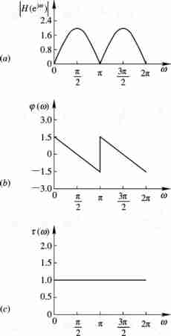
7.1 线性相位FIR滤波器的特点
例 3 系统的单位脉冲响应为h(n)=δ(n)-δ(n-2)
这是第三种类型的线性相位FIR数字滤波器。
该系统的频率响应为

Slide 17
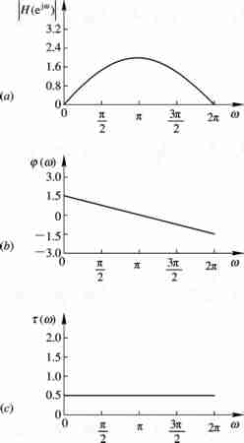
7.1 线性相位FIR滤波器的特点
例 4 系统的单位脉冲响应为
h(n)=δ(n)-δ(n-1)
这是第四种类型的线性相位FIR数字滤波器。
该系统的频率响应为

Slide 18
[例5] 一个FIR线性相位滤波器的单位脉冲响应是实数的， 且n<0 和n>6 时h(n)=0。 如果h(0)=1且系统函数在z=0.5e^{jπ/3}和z=3 各有一个零点，H(z)的表达式是什么？

Slide 19
7.1 线性相位FIR滤波器的特点
[例5] 一个FIR线性相位滤波器的单位脉冲响应是实数的， 且n<0 和n>6 时h(n)=0。 如果h(0)=1且系统函数在z=0.5e^{jπ/3}和z=3 各有一个零点，H(z)的表达式是什么？
解 因为n<0 和n>6 时h(n)=0，且h(n)是实值，所以当H(z)在z=0.5e^{jπ/3} 有一个复零点时，则在它的共轭位置z=0.5e^{-jπ/3} 处一定有另一个零点。这个零点共轭对产生如下的二阶因子：
H₁(z) =(1-0.5e^{jπ/3} z⁻¹)(1-0.5e^{-jπ/3}z⁻¹)
=1-0.5z⁻¹+0.25z⁻²

Slide 20
7.1 线性相位FIR滤波器的特点
线性相位的约束条件需要在这两个零点的倒数位置上有零点，所以H(z)同样必须包括如下的有关因子：
系统函数还包含一个z=3 的零点，同样线性相位的约束条件需要在z=1/3 也有一个零点。 于是，H(z)还具有如下因子：
由此，我们有
最后，多项式中零阶项的系数为A，为使h(0)=1，必定有：A=1。

